Slide 1
Autoliv
Getting started VBA only half an hour
Speaker: HuoPei

Slide 2
一：什么是VBA
目录
二：为什么要学习VBA
三：VBA入门教程
Contents
四：VBA基础知识学习

Slide 3

01
Part One
什么是VBA？
Visual Basic for Applications是微软开发出来在其桌面应用程序中执行通用的自动化任务的编程语言，VBA开发的程序必须依赖于它的父应用程序，例如EXCEL。说白了就是用代码来代替人工操作Excel，就是编程

Slide 4
02
Part Two
为什么要学习VBA？
节约时间，解放双手，释放洪荒之力

Slide 5
03
Part Three
VBA入门教程

Slide 6

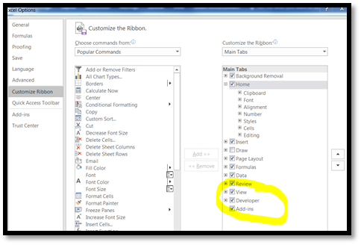
3-1 调出“开发工具”选项卡
File->Options->Customize Ribbon 在弹出的右侧列表中勾选Developer选项即可, 如图1

Slide 7
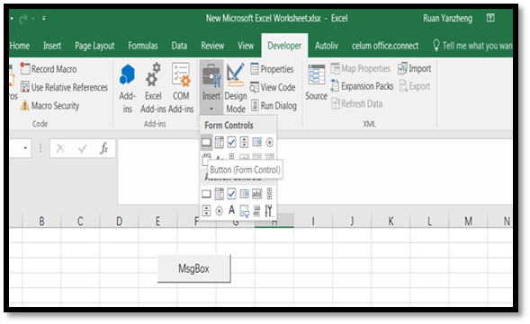
3-2 插入一个按钮
在工具栏中选择Developer->Insert->

Slide 8

右键点击按钮,在弹出的菜单栏中选择 Assign Marco… ,之后在弹出的的对话框中,修改对应的宏名称,然后点击New按钮.即可进VBA 的编辑环境。
输入以下代码 ：
MsgBox "Hello VBA"
即可实现点击按钮，弹出”Hello VBA”消息框的功能

Slide 9
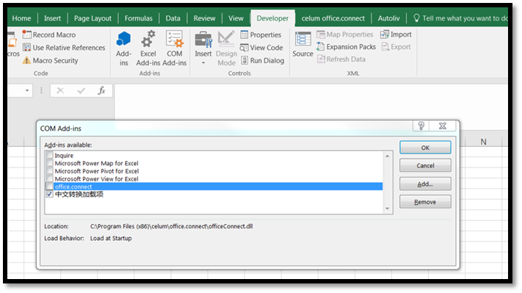
Note：如果你在敲代码的过程中发现了空格回退的现象，请选择Developer->COM Add-ins 然后去掉office.connect 选项 如下图
进入VBA编译环境的快捷键Alt+F11

Slide 10
04
Part Four
VBA基础知识学习

Slide 11
4-1 常用的数据类型

Slide 12

4-2 变量的定义
(一)定义一个字符串变量
Dim name As String
Dim 用来申明变量
name就是变量名
As 就是"是"
String 字符串类型
放在一起就是：声明了一个字符串类型的变量，这个变量叫做name
（二）使用变量类型声明符来声明变量
Dim name$
在变量名后面加上$，表示把该变量声明为String类型的变量。

Slide 13

最常用的数据类型是 Integer ，Long和String,为了防止数据的溢出，建议最好使用Long。
VBA中变量可以先定义后使用，也可以不定义直接使用。如果模块前面加了Option Explicit语句，则变量必须先定义后使用。不过，实验发现，VBA对变量类型没有进行严格的管控，不管哪种情况，定义的类型和实际使用中赋值类型并没有什么关系，也就是说定义为integer的变量同样赋值字符串，反之也然。

Slide 14
4-3 excel VBA常用的对象类型
注意：当我们不知道对象变量的具体类型时，可以将其声明为通用的Object类型
其中Range对象可以是某一单元格、某一单元格区域、某一行、某一列、或者是多个连续或非连续的区域组成的区域

Slide 15
给对象变量赋值：
对象变量的赋值与普通变量的赋值不同，必须使用关键字Set。
例如，使用下面的语句将变量rng声明为Range对象：
Dim rng As Range
然后，使用下面的语句给变量rng赋值：
Set rng = Worksheets(“General information”).Range(“A1:B2”)

Slide 16
例1 ：赋值给某个单元格
Sub test1()
Worksheets("General information ").Range("A5").Value = 22
MsgBox "工作表Sheet1内单元格A5中的值为" & Worksheets("Sheet1").Range("A5").Value
End Sub

Slide 17
例2：用公式填充单元格
Sub test2()
Range("A1:H8").Formula = "=Rand()"
ActiveSheet.Cells(10, 1).Formula = "=Sum(A1:H8)"
End Sub

Slide 18
例3. 清除单元格
Sub testClearContents()
Sheet1.Range("A1:H8").ClearContents ‘表示删除单元格的内容
’删除单元格区域的格式Sheet1.Range("A1:H8").ClearFormats
’清楚单元格区域的全部Sheet1.Range("A1:H8").Clear
End Sub

Slide 19
例4：激活已选区域的单元格
Sub ActivateRange()
Sheet1.Activate
MsgBox ActiveSheet.Name
ActiveSheet.Cells(1, 1).Value = "I am a ActiveCell"
ActiveSheet.Cells(1, “A”).Activate
MsgBox "当前的ActiveCell的行号和列号是:" & ActiveCell.Row & "," & ActiveCell.Column & _
Chr(10) & "ActiveCell的值是：" & ActiveCell.Value
End Sub

Slide 20

例5.引用行和列
下表举例说明了使用 Rows 和 Columns 属性的一些行和列的引用。
引用 含义
Rows(1) 第一行
Rows 工作表上所有的行
Columns(1) 第一列
Columns("A") 第一列
Columns 工作表上所有的列
Sub SeveralRows()
Worksheets("General information").Activate
Dim myUnion As Range
Set myUnion = Union(Rows(1), Rows(3), Rows(5))
‘Union方法 用于将第一，三，五行合并起来
myUnion.Font.Color = 255 ‘设置字体颜色为红色
End Sub
如果我想把这个单元格区域填充为红色，代码从何而知？

Slide 21
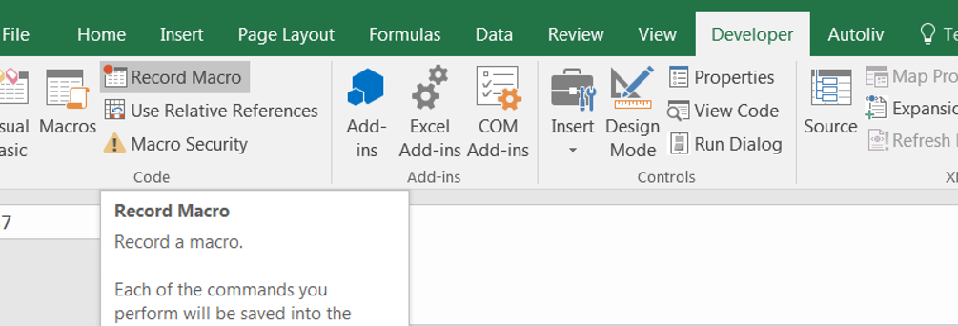
宏录制
通过点击Developer->Record macro 在弹出的对话框中编辑宏名称，然后点击OK，即可开始宏录制。

Slide 22

VBA中的运算符
4-4
算数运算符及作用

Slide 23
VBA中的运算符
4-4
常见的 Like 比较运算符， 格式：字符串1 Like字符串2
当字符串1和字符串2匹配时返回True，否则返回False
VBA中的通配符

Slide 24
连接运算符用来连接两个文本字符串，有+和&两种：
+可以用作算数运算符的加运算，也可以用于文本的连接运算，如果+运算符两边的表达式都是文本字符串。则执行连接运算，如果两边的表达式包含数值，则执行算数运算。
例如： 4+5 返回9
”4“+5 返回9
”4“+”5“ 返回45
当使用&运算符时，无论运算符左右两边是何种类型的数据，都会执行连接运算。

Slide 25
VBA中的运算符
4-4
常用的逻辑运算符：And Or Xor
表达式1 And表达式2

Slide 26
VBA的基本语句结构
4-5
If …Then
…
Else
…
End if
sum=0
For i=1 To 100 step 1
sum =sum+i
If i>50 Then
Exit For
End If
Next i
For Each 元素变量 In 集合名称或数组名称
…
Next 元素变量
注：元素变量用来遍历集合或数组中的每个元素，无论集合中有多少的元素，总是从第一个元素开始，直到最后一个，然后退出循环

Slide 27
VBA的基本语句结构
4-5
Do While 逻辑表达式
…
[Exit Do]
…
Loop

Slide 28
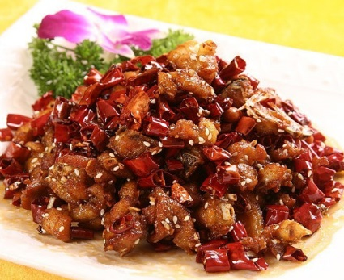


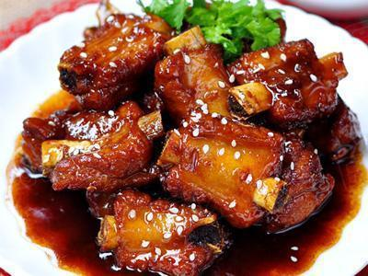
编程案列

Slide 29
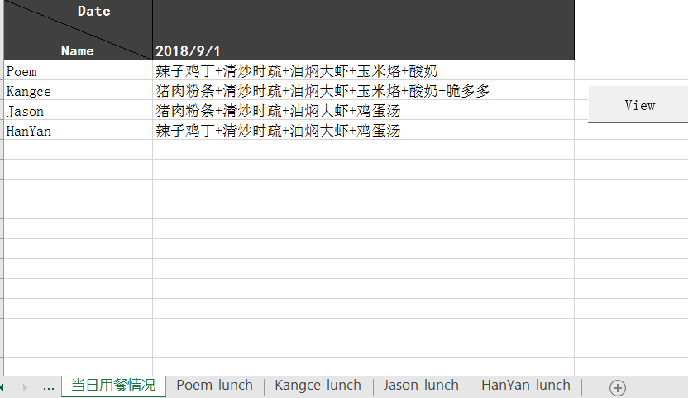
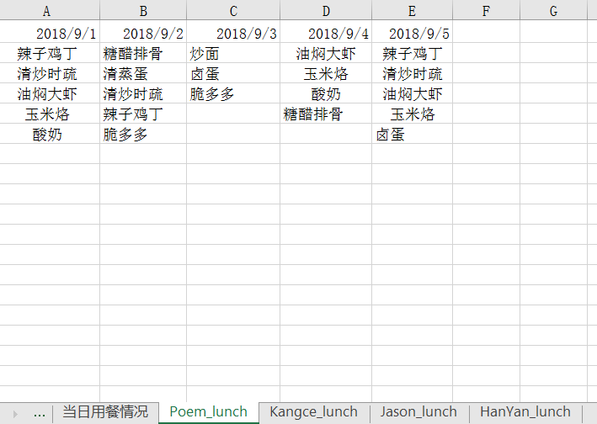
编程案例

Slide 30
Sub View_Click()
Dim Dish_name As String
Dim current_row As Integer
Dim person_name As String
current_row = 2
For Each sht In Worksheets
If sht.Name Like "*_lunch" Then
person_name = Mid(sht.Name, 1, InStr(sht.Name, "_") - 1)
Sheet3.Cells(current_row, 1).Value = person_name
targetstring = Sheet3.Cells(1, 2).Value
Set TargetCell = Worksheets(sht.Name).Cells.Find(What:=targetstring, After:=ActiveCell, LookIn:=xlFormulas, LookAt:= _
xlWhole, SearchOrder:=xlByRows, SearchDirection:=xlNext, MatchCase:=False _
, MatchByte:=False, SearchFormat:=False)
max_row = Worksheets(sht.Name).Cells(Rows.count, TargetCell.Column).End(xlUp).Row
Dish_name = ""
For i = 2 To max_row
Dish_name = Dish_name & Worksheets(sht.Name).Cells(i, TargetCell.Column) & "+"
Next I
Dish_name = Mid(Dish_name, 1,Len(Dish_name) - 1)
Sheet3.Cells(current_row, 2).Value = Dish_name
current_row = current_row + 1
End If
Next sht
End Sub

Slide 31
Autoliv
Thank You

